Slide 1
C++ 오버로딩과 오버라이딩 의 의미

Slide 2
오버로딩과 오버라이딩의 가장큰 차이점은?

Slide 3
가장 큰 차이점은 컴파일러 시간에 호출될 함수가 정해지면 오버로딩, 런타임에서 정해지면 오버라이딩 이라고 볼수 있습니다.

Slide 4
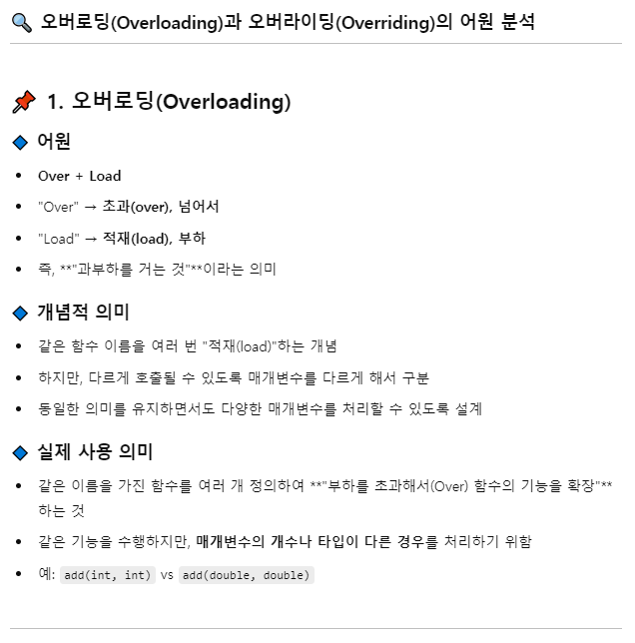

Slide 5
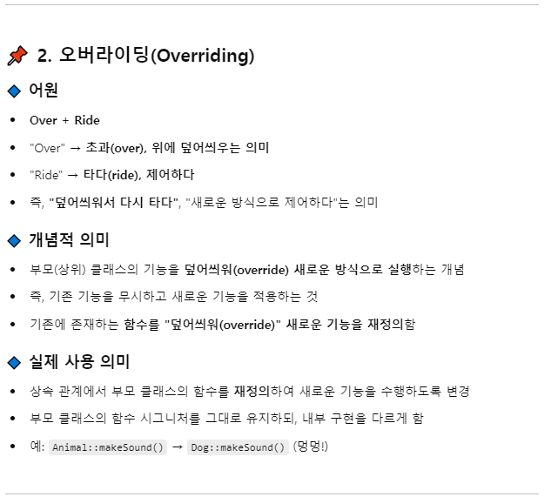

Slide 6


Slide 7
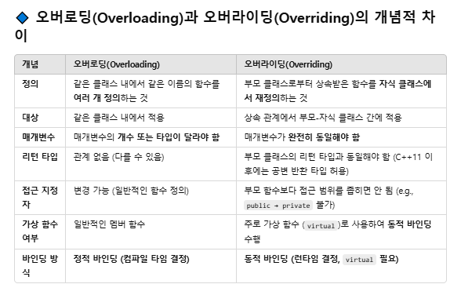

Slide 8
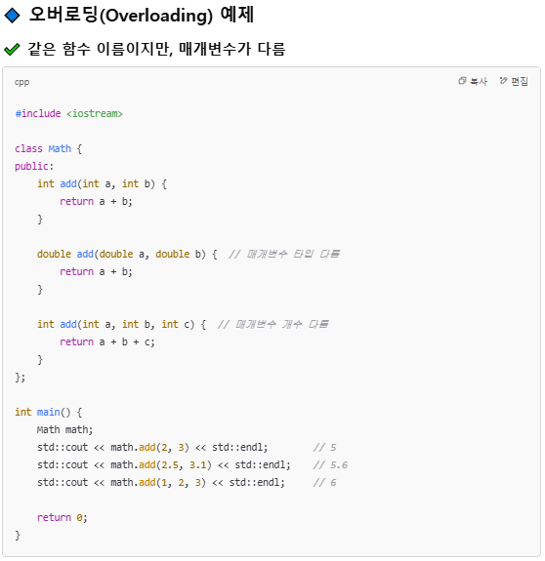
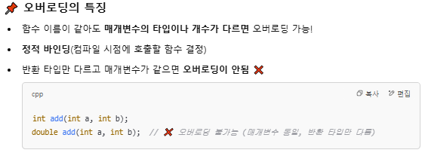

Slide 9
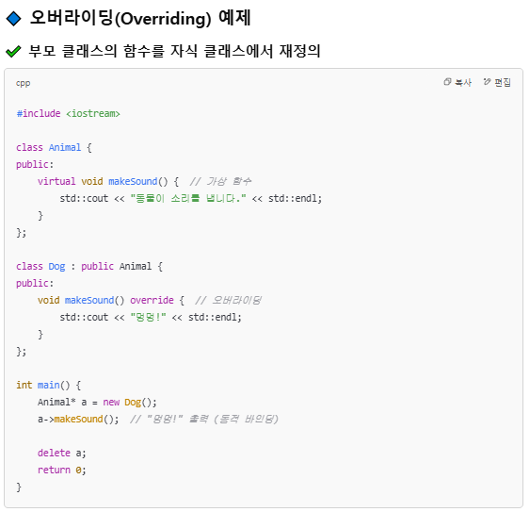
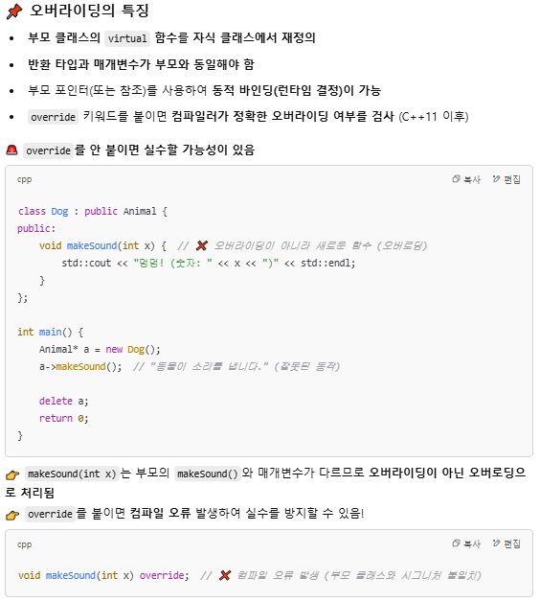

Slide 10
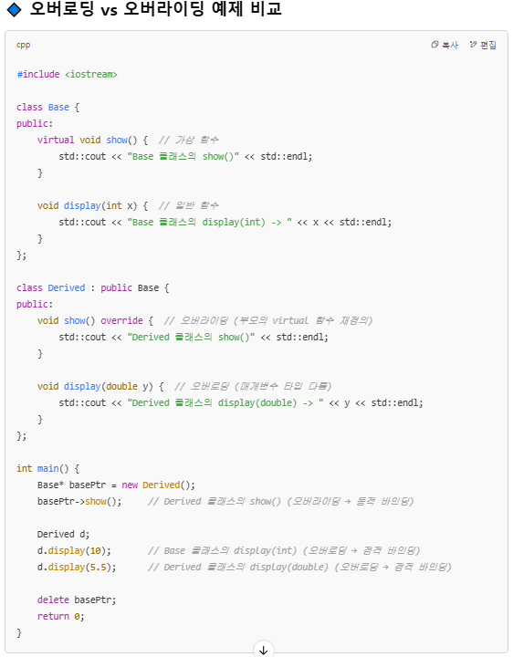


Slide 11
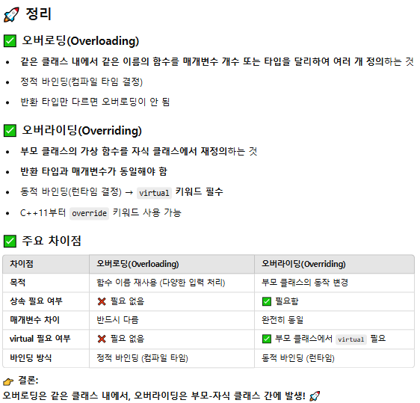

Slide 12

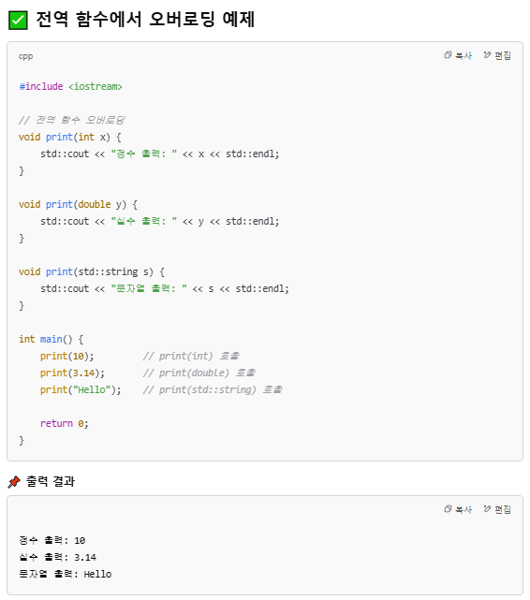


Slide 13
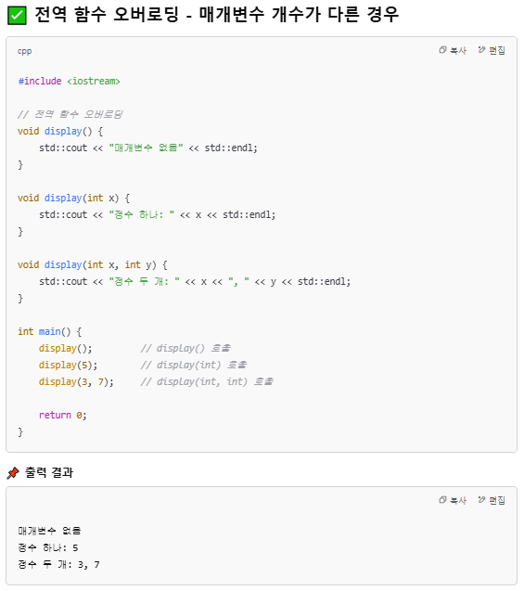
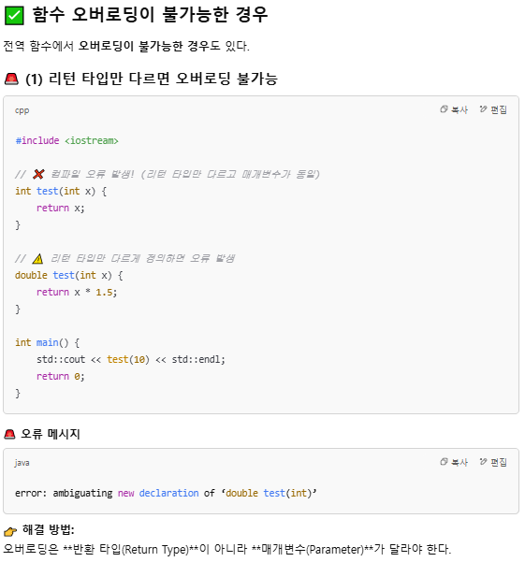

Slide 14
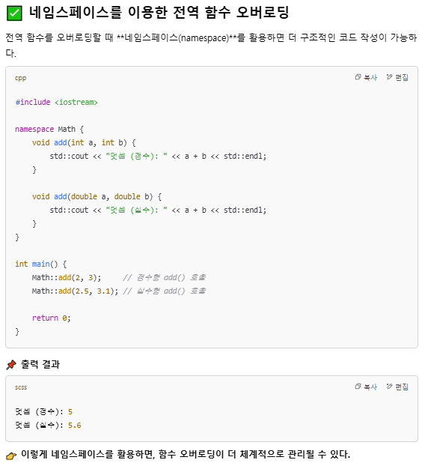

Slide 15


